Slide 1
Avaliação do empréstimo intermunicipal
III Encontro de Redes Intermunicipais de Bibliotecas
6_7 nov 2024 | CCC - Caldas da Rainha

Slide 2
EMPRÉSTIMO INTERMUNICIPAL
Normas
Interface
Ação
criação de grupo de trabalho para redação de documento normativo
harmonização do software das 12 bibliotecas e operacionabilidade do programa (Biblio.NET)
divulgação do novo serviço e inicio dos procedimentos

Slide 3
SERVIÇO
Empréstimo Interbibliotecas
Agilizar os procedimentos sem custos para os utilizadores
Empréstimo Interbibliotecas Presencial
Possibilitar o empréstimo presencial em qualquer biblioteca da RIBO
Obstáculos
Como criar um sistema de empréstimo uniformizado?
Como evitar o risco da repetição de números de utilizador?
Como não solicitar nova inscrição ao utilizador?

Slide 4
RESOLUÇÃO
Software
harmonização do software de todas as bibliotecas da RIBO
Números de utilizador
harmonização dos números de utilizador: prefixo + 7 dígitos
Exemplo: CDV0000010
Dados pessoais
harmonização das fichas de inscrição, com campo para autorização de transmissão de dados pessoais

Slide 5
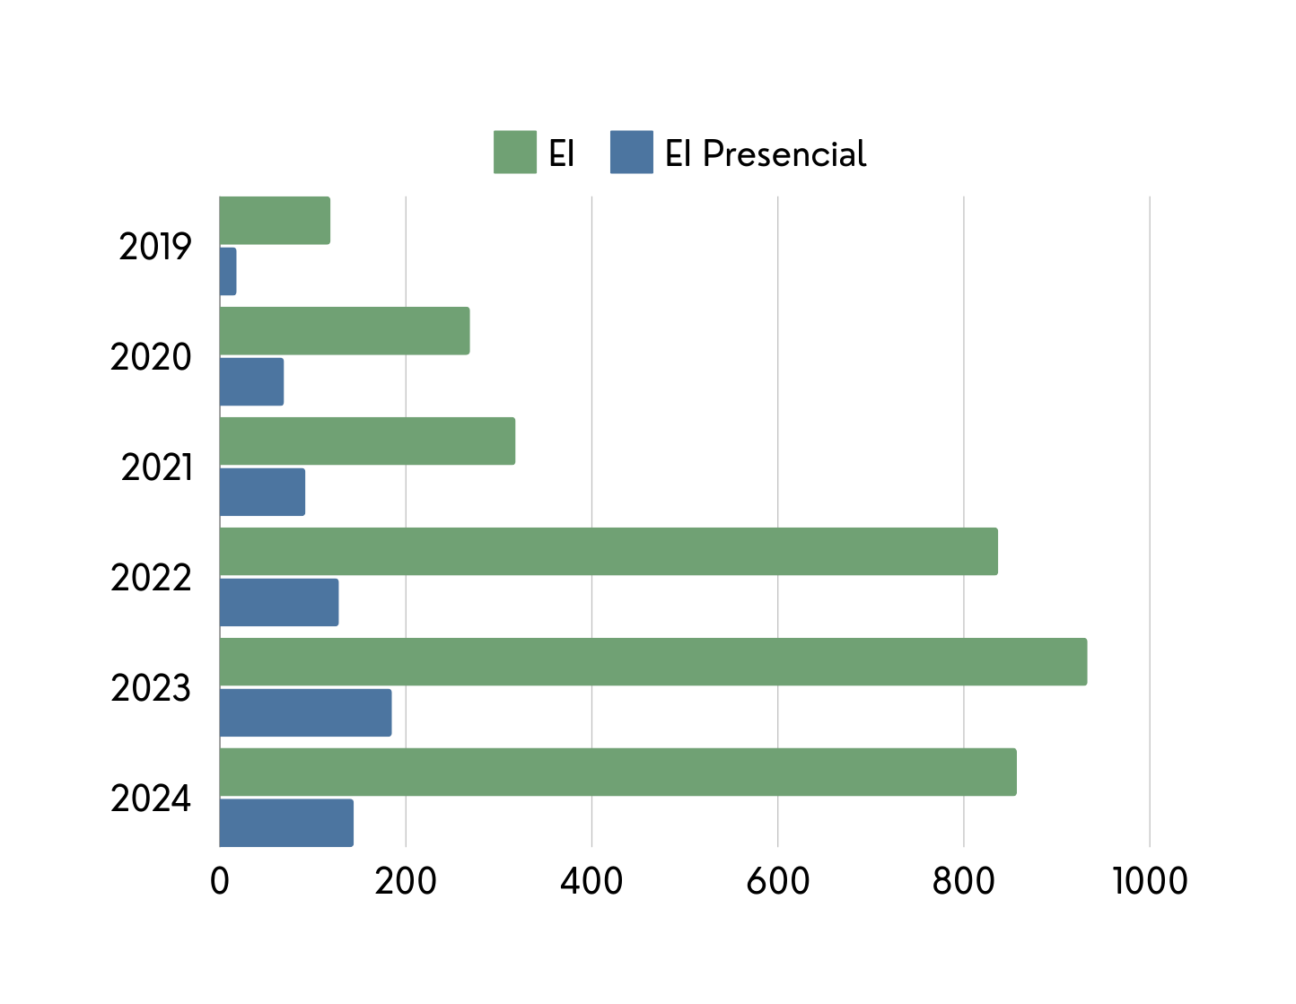
DADOS 2019 A 2024

Slide 6
FUTURO
seguimos, adaptando-nos e melhorando!

Slide 7
OBRIGADA!

